Slide 1
Patofyziologie chronického zánětu, etiopatogeneze, důsledky, systémový zánět, SIRS, MODS
Julie Dobrovolná

Slide 2
Imunitní systém
̶ Imunitní systém = buňky, tkáně a molekuly, které zprostředkovávají odolnost vůči infekcím Imunologie = studium struktury a funkce imunitního systému
Imunita = odolnost hostitele vůči patogenům a jejich toxickým účinkům
Imunitní odpověď = kolektivní a koordinovaná
reakce na zavedení cizích látek do jedince zprostředkovaná buňkami a molekulami imunitního systému

Slide 3
Úloha imunitního systému
̶ Obrana proti mikrobům
Obrana proti růstu nádorových buněk zabíjí růst nádorových buněk
Homeostáza
destrukce abnormálních nebo mrtvých buněk (např. mrtvé červené nebo bílé krvinky, komplex antigen-protilátka)

Slide 4
Složky imunitního systému
̶ Mandle a adenoidy Brzlík
Lymfatické uzliny Slezina Peyerovy záplaty slepé střevo Lymfatické cévy Kostní dřeň
Lymfocyty T-lymfocyty
B-lymfocyty, plazmatické buňky
přirozené zabíjecí lymfocyty Monocyty, makrofágy Granulocyty
neutrofily eosinofily bazofily
Protilátky Komplement Cytokiny Interleukiny Interferony

Slide 5
Typy imunitní odpovědi
Vrozená (neadaptivní) imunita
první linie imunitní odpovědi
spoléhá na mechanismy, které existují před infekcí
Získaná (adaptivní) imunita
Druhá linie odpovědi (pokud selže vrozená imunita)
spoléhá na mechanismy zahrnující buněčnou paměť klíčové T- a B- lymfocyty

Slide 6
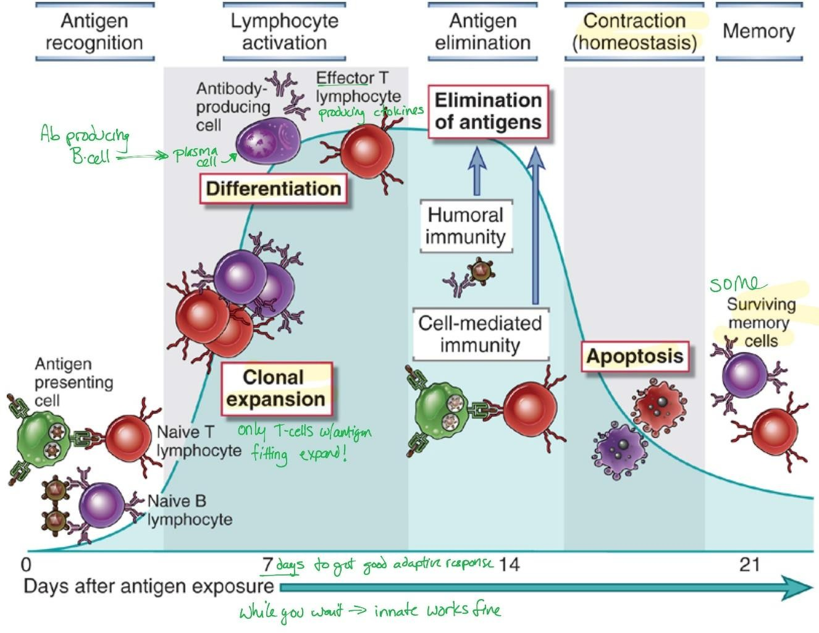
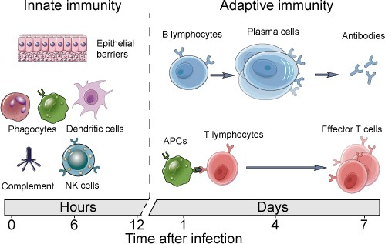
Časový průběh

Slide 7
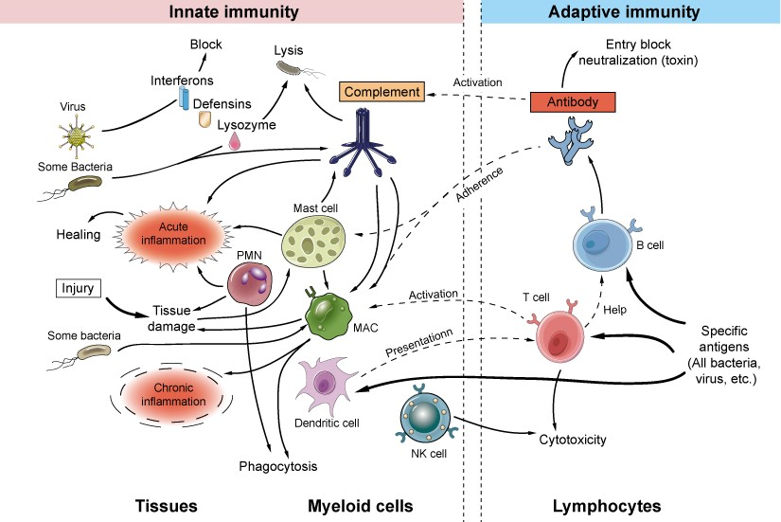

Slide 8
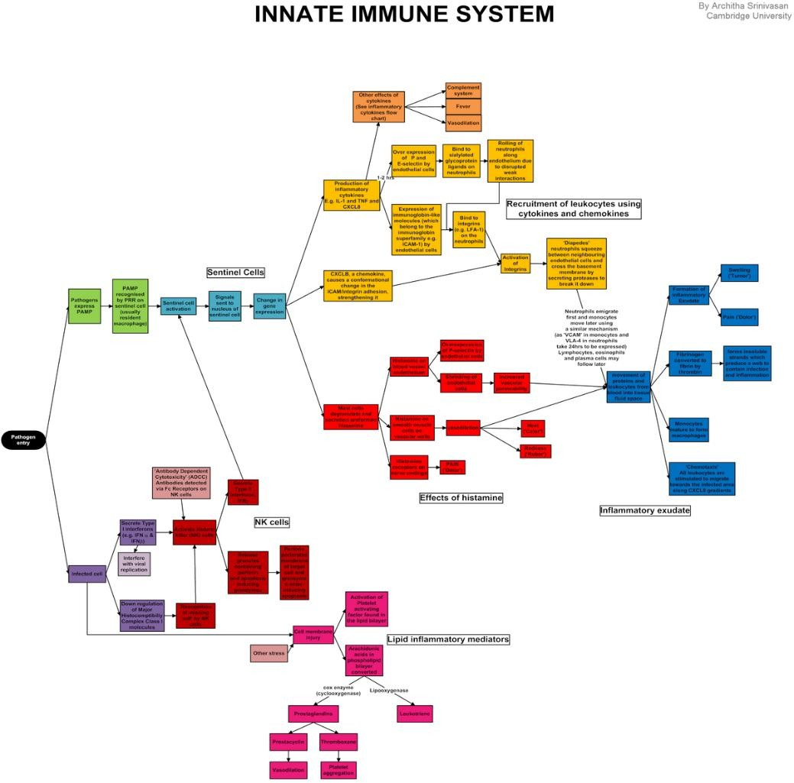
Vrozená imunita
̶ Na základě genetické výbavy
Spoléhá na již existující součástí systému Rychlá reakce: během několika minut po infekci Není konkrétní
Stejné molekuly / buňky reagují na řadu
patogenů Nemá paměť
Stejná odpověď po opakované expozici Nevede k klonální expanzi

Slide 9
Vrozená imunita - mechanismy
̶ Mechanické bariéry / vylučování na povrchu kůže, kyselé pH v žaludku, řasinky
Humorální mechanismy
Lysozymy, bazické proteiny, komplement, interferony Mechanismy buněčné obrany
přirození zabíječi (NK buňky) neutrofily, makrofágy, žírné buňky, bazofily, eosinofily

Slide 10
Adaptivní imunita
̶ Založená na rezistenci získané během života Spoléhá na genetické pozadí jedince i buněčný růst Reakce je pomalejší, v řádu dní
Je konkrétní
Každá buňka reaguje na jeden epitop na antigenu Má anamnestickou paměť
Opakovaná expozice vede k rychlejší a silnější reakci Vede k klonální expanzi

Slide 11
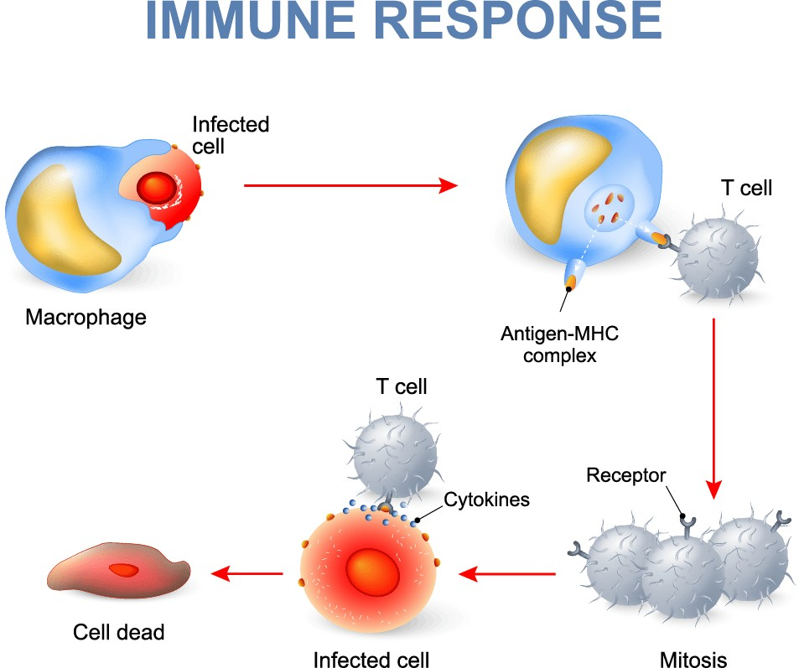
Adaptivní imunita - mechanismy
̶ Buněčně zprostředkovaná imunitní odpověď
(CMIR)
T-lymfocyty
Eliminace intracelulárních mikrobů, které přežívají
uvnitř fagocytů nebo jiných infikovaných buněk
Humorální imunitní odpověď (HIR)
B-lymfocyty zprostředkovaná protilátkami
Eliminace intracelulárních mikrobů či jejich toxinů

Slide 12
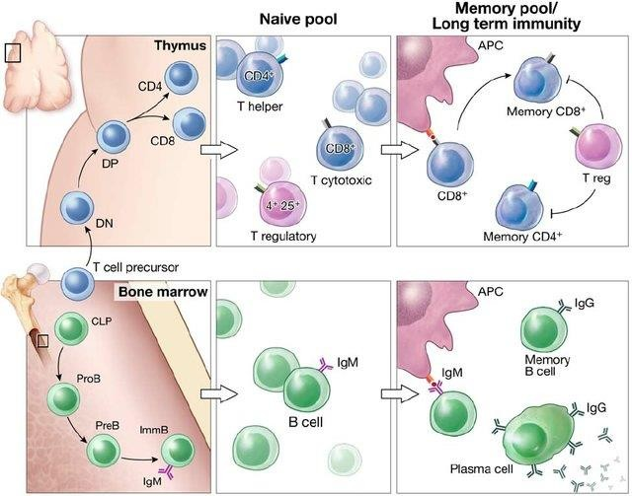
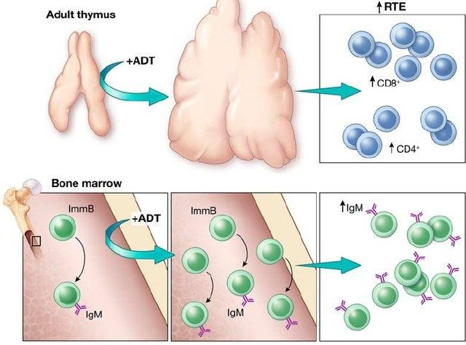
Adaptivní imunita - mechanismy

Slide 13
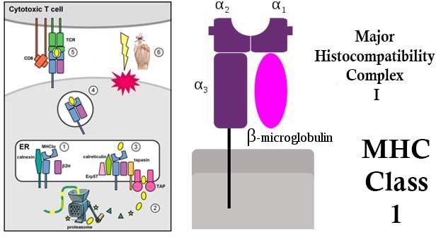
MHC
̶ Hlavní histokompatibilní komplex (MHC) je součástí genomu všech
obratlovců, které kódují molekuly důležité pro imunitní rozpoznávání. U lidí je MHC shluk genů umístěných na chromozomu 6, které kódují proteiny MHC nazývané také lidský leukocytární antigen (HLA).
MHC proteiny jsou sadou proteinů na povrchu buněk a v rámci adaptivní části imunitního systému jsou nutné pro prezentaci antigenu, což zase
určuje jeho histokompatibilitu.
Hlavní funkcí molekul MHC je vázat se na peptidové antigeny a zobrazit je na buněčném povrchu k rozpoznání příslušnými T-buňkami.
Z mnoha genů v lidském MHC jsou považovány za důležité ty, které kódují MHC proteiny třídy I, třídy II a třídy III.

Slide 14
Mechanismus působení MHC I
Glykoproteiny MHC třídy I představují antigeny endogenního původu pro TCR CD8+ T-buněk.
Endogenní peptidy pocházejí z degradace intracelulárních proteinů, včetně virových nebo nádorových antigenů v infikovaných nebo transformovaných buňkách, prostřednictvím proteazomu. Produkty degradace se translokují z cytoplazmy do endoplazmatického retikula (ER), kde jsou naneseny na molekuly MHC třídy I prostřednictvím komplexu obsahujícího peptid, který zahrnuje ER transportér spojený se zpracováním antigenu (TAP1 / 2), tapasin, oxidoreduktázu ERp57 a chaperonový protein kalretikulin.
Buněčné komponenty podílející se na prezentaci endogenních antigenů, od proteazomových podjednotek po peptid-zaváděcí komplex, se souhrnně označují jako (APM). CD8 + T lymfocyty exprimují kromě receptorů T-buněk (TCR) receptory CD8. Když se cytotoxický T buněčný receptor CD8 připojí k molekule MHC
třídy I a TCR zapadá do epitopu v molekule MHC třídy I, CD8 + T lymfocyty spouští u buňky apoptózu. To pomáhá zprostředkovat buněčnou imunitu, což je primární prostředek k boji s některými intracelulárními patogeny, jako jsou viry a některé bakterie.

Slide 15
Funkce MHC I
Zpracování a prezentace antigenu
Jaderná buňka normálně obsahuje peptidy, většinou vlastní peptidy odvozené z obratu bílkovin a vadných ribozomálních produktů. Také
během virové infekce, infekce intracelulárních mikroorganismů nebo rakovinové transformace jsou takové proteiny degradované uvnitř buňky proteazomy také naneseny na molekuly MHC třídy I a zobrazeny na buněčném povrchu.
Odmítnutí transplantace
Během transplantace orgánu nebo kmenových buněk samotné molekuly MHC působí jako antigeny a mohou u příjemce vyvolat imunitní
odpověď způsobující odmítnutí transplantátu. Vzhledem k tomu, že variace MHC v lidské populaci je vysoká a žádní dva jedinci kromě identických dvojčat neexprimují stejné molekuly MHC, mohou zprostředkovat odmítnutí transplantátu.

Slide 16
Mechanismus působení MHC II
Molekuly MHC třídy II prezentují antigen exogenního původu CD4+ T-buňkám.
Fagocyty, jako jsou makrofágy a nezralé dendritické buňky, přijímají patogeny fagocytózou do fagozomů, které fúzují s lysozomy a kyselé enzymy štěpí vychytaný protein na mnoho různých peptidů.
Během syntézy molekul MHC třídy II jsou molekuly transportovány z endoplazmatického retikula (ER) přes Golgiho do endozomálních kompartmentů. Produkované řetězce α a β jsou spojeny se speciálním polypeptidem známým jako invariantní řetězec (Ii). II zabraňuje endogenním peptidům ve vazbě na molekuly MHC třídy II.
Po odstranění II v kyselých endozomálních kompartmentech jsou peptidy schopné se na MHC vázat.
Molekuly MHC třídy II s peptidem jsou poté transportovány na povrch membrány pro prezentaci antigenu. Komplex peptid: MHC třídy II je pak rozpoznán příbuzným receptorem T buněk (TCR) pomocných T buněk.

Slide 17
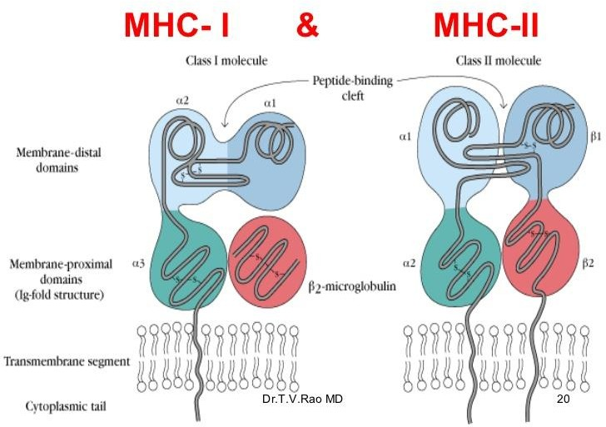
Funkce MHC II
̶ Proteiny MHC třídy I jsou kódovány geny HLA-A, HLA-B a
HLA-C kódujícími molekuly HLA-A, HLA-B a HLA-C.
Molekuly třídy I se nacházejí prakticky na všech jaderných buňkách v těle, včetně krevních destiček. Klíčové výjimky jsou pozorovány u buněk v sítnici a mozku a bezjaderných červených krvinek.
Jsou rozpoznávány ko-receptory CD8 prostřednictvím
podjednotky MHC třídy I β2.
Tyto molekuly MHC třídy I vzorkují peptidy generované v buňce a signalizují fyziologický stav buňky efektorovým buňkám imunitního systému, zejména CD8 + T lymfocytům.

Slide 18
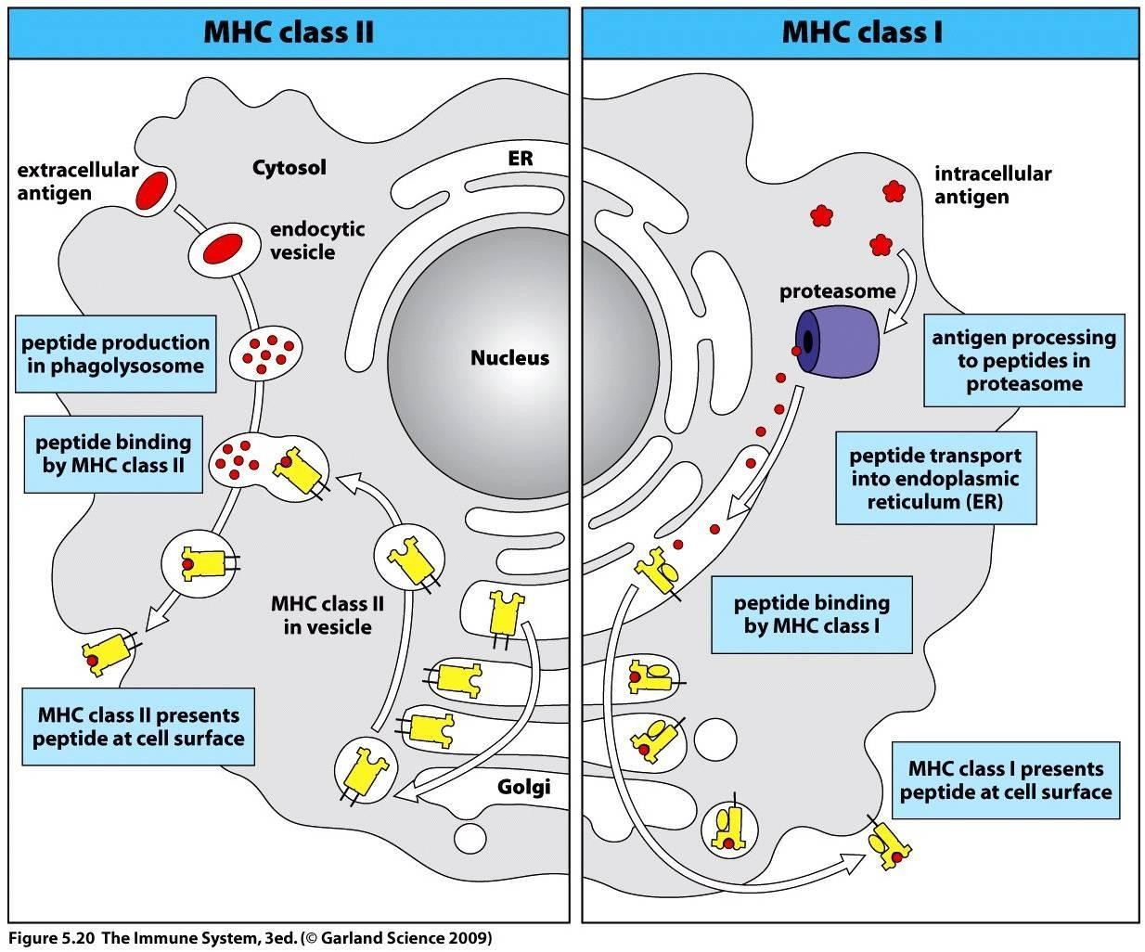
Funkce MHC II
Zapojení TCR – peptid: MHC třídy II je zásadní pro
indukci a regulaci adaptivní imunity výběrem zralého
repertoáru CD4 + T buněk v brzlíku a aktivací těchto lymfocytů na periferii.
Bezpečné připojení k molekule MHC prezentovaným peptidem zajišťuje stabilní vazbu peptidu, což zvyšuje rozpoznávání antigenu T buňkami, recruitment T buněk a správnou imunitní reakci.
Vzhledem k tomu, že odebírají a prezentují antigeny z exogenních zdrojů, jsou molekuly MHC třídy II kriticky významné pro zahájení imunitní odpovědi specifické pro antigen.

Slide 19
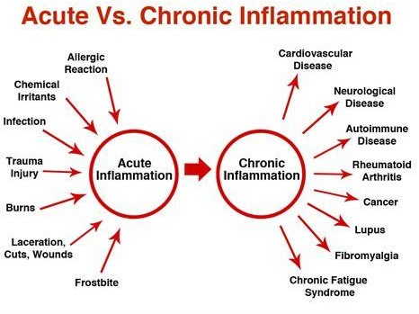
Zánět
19 Zápatí prezentace

Slide 20
Chronický zánět
Podle převažujících změn v
histologickém nálezu rozlišujeme:
zánět alterativní (převažují poruchy buněčného metabolismu a zánět
přechází do obrazu nekrózy)
zánět exudativní (tvoří se tekutina
- výpotek, může dojít k infiltraci)
zánět proliferativní (převládají hojivé procesy, tkáň se hojí
méněcenou tkání - vazivem)
̶ Podle průběhu rozlišujeme:
zánět akutní (asi 2 týdny)
zánět subakutní (3 - 6 týdnů)
chronický (déle než 6 týdnů)
̶ Podle charakteru zánětlivých projevů rozdělujeme:
záněty nespecifické - široká skupina zánětů, jejichž klinické projevy jsou podobné, ale
příčina je různá. Například celkové infekce, které probíhají jako bakteriemie (v krvi kolují bakterie), sepse s. septikémie (v krvi kolují mikroorganismy a jejich toxiny, pyemie (v krvi kolují shluky mikroorganismů a jejich toxiny, dochází k vytváření zánětlivých trombů, případně abscesy), virémie (v krvi kolují viry
• specifické záněty - jsou záněty u nichž je možné jednoznačně určit z klinických a
20 Zápatí prezentace
morfologických projevů, které jsou odlišné od zánětů nespecifických - tuberkulóza, syfilis.

Slide 21
Charakteristické rysy chronického zánětu
Během chronického zánětu vzniká masivní infiltrace tkáně hlavně buňkami imunitního systému, které sem přestoupí z krevního řečiště. Přestup buněk je řízen hlavně chemotakticky v reakci na prozánětlivé substance (cytokiny aj.). Imunitní buněčné elementy jsou zastoupeny lymfocyty, eozinofily, makrofágy, plazmatickými buňkami a dendritickými buňkami.
Dále se v místě zánětu vyskytuje značné množství fibroblastů, které neustále produkují vazivo a proto jsou místa chronického zánětu většinou opouzdřena tuhou vazivovou tkání, a v neposlední řadě jsou zde i endotelové buňky.
21 Zápatí prezentace

Slide 22

Záněty exsudativní povrchové
̶ Záněty mají čtyři složky:
alterativní
exudativní
proliferační
Imunitní
Exsudativní povrchový zánět má nejvíc vyjádřenou exudaci a vyskytuje se na seróze, sliznici.
Exudace = tvorba zánětlivého výpotku, exudátu. Rozšíření kapilár, zvýšení
propustnosti pro bílkoviny (albuminy, globuliny, fibrinogen), erytrocyty a buňky
zánětlivého infiltrátu (neutrofily, makrofágy, lymfocyty, plazmocyty, endotelové
22 Zápatí prezentace
buňky kapilár, fibroblasty).

Slide 23
Serózní povrchový zánět
Serózní exudát – čirá, slámově žlutá, řídká tekutina.
Příklady: exém, herpes, katarální bronchopneumonie.
Hojení: úbytek exudace, případně reepitelizace.
Hnisavý povrchový zánět
Hnisavý exudát – vazká, hustá tekutina, bíložlutá, žlutozelená, modrá (infekce pseudomonádou), červená (příměs krve). Níčí tkáně – kolikvační nekróza!
Příklady: akutní katarálně hnisavá bronchopneumonie, pustuly, panaricia (stafylokokové infekce kůže), hnisavá angína, hnisavá apendicitida, hnisavá pleuritida (empyém), hnisavá sinusitida, hnisavá peritonitida.
_{Záp}H_{atí}o_{pr}j_{e}e_{ze}n_{n}í_{ta}:_{c}ú_{e} bytek exudace, případně reepitelizace.
23

Slide 24
Fibrinózní povrchový zánět
Fibrinózní exudát – bíložlutý, vločky nebo tuhá hmota. Lepivý
Pablánový zánět – pablána – tuhá, ostře ohraničená, bíložlutá, různě pevně lne. Tvoří ji fibrin a nekrotická sliznice. Podle hloubky nekrózy (poměru fibrin/nekróza) dělíme zánět:
  Krupózní – málo nekrózy, hodně fibrinu, pablána lze lehce sloupnout, spodina nekrvácí, hojí se reepitelizací. Příkladem je mononukleózová angína.
  Difterický – stejně fibrinu jako nekrózy, pablána lne pevně. Příkladem je záškrt, bacilární dyzenterie.
  Příškvarový – hodně nekrózy, málo fibrinu, hojí se granulační tkání a jizvou. Příkladem jsou
popáleniny, poleptání.
Fibrinózní zánět na seróze – makro „nálety fibrinu“ – tuhé, lepkavé, bíložluté.
  Příklad: seróza apendixu, žlučníku, ovária u apendicitidy, cholecystitidy a ooforitidy (nebo salpingitidy), seróza žaludku nad chronickým peptickým vředem, peritoneum a seróza střev po operaci, difuzní fibrinózní peritonitida.
  Hojení: organizace granulační tkání, jizva, srůsty (mechanický ileus).
24 Zápatí prezentace

Slide 25
Záněty exsudativní intersticiální
̶ Má složku:
alterativní
exudativní
proliferační
Imunitní
̶ Exudace je tvorba zánětlivého výpotku, exudátu. Rozšíření kapilár, zvýšení propustnosti pro bílkoviny (albuminy, globuliny, fibrinogen), erytrocyty a buňky zánětlivého infiltrátu (neutrofily, makrofágy, lymfocyty, plazmocyty, endotelové buňky kapilár, fibroblasty). Podle převažující složky je exsudát: serózní, fibrinózní, hnisavý, serofibrinózní, hemoragický…
25 Zápatí prezentace

Slide 26
Serózní intersticiální zánět Hnisavý intersticiální zánět
Absces
Absces je dutina vyplněná hnisem, ohraničená forma.
akutní
chronický – ohraničený pyogenní (hnisotvornou) membránou
̶ Hojení: provalí se píštělí, dutina buď zkolabuje a zajizví se, nebo nezkolabuje (např. v kosti), pyogenní membrána bude stále produkovat hnis a píštěl se stane chronickou (hrozí sekundární amyloidóza).
26 Zápatí prezentace

Slide 27
Hnisavý intersticiální zánět
̶ Flegmóna
Flegmóna je akutní neohraničená forma zánětu, která se šíří v kůži, podkoží a dalších měkkých tkáních. Tkáň je rozbředlá a vytékají z
ní kapénky hnisu. Projevuje se plošným, teplým, červeným až červenofialovým šířícím se edémem kůže a podkoží, který není tak ostře ohraničený jako u erysipelu a je mnohem bolestivější. Často vzniká jako komplikace drobných ranek a odřenin u dětí. Patří také mezi pooperační komplikace hojení ran.
Průběh: tendence k hojení mizivé, spíš se šíří.
27 Zápatí prezentace

Slide 28
Další typy intersticiálního zánětu
Fibrinózní intersticiální zánět
Ložiska jsou mikroskopická, nejsou vidět.
Příklady: revmatická horečka, polyarteriitis nodosa, lupus.
Hojení: drobné jizvy.
Gangrenózní intersticiální zánět
Hnilobná, šedozelená, páchnoucí a rozpadající se tkáň.
Příklady: apendicitida, nádory, aspirační pneumonie (vdechnutý odštípnutý zub, kus nádoru).
Průběh: apendix praskne a pacient zemře na sterkorální peritonitidu, na gangrénu plic umře také.
28

Slide 29
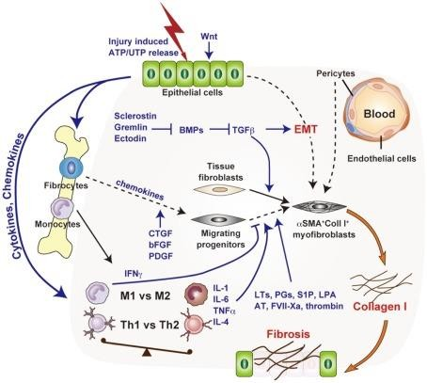
Mechanismy chronického zánětu
29 Zápatí prezentace

Slide 30
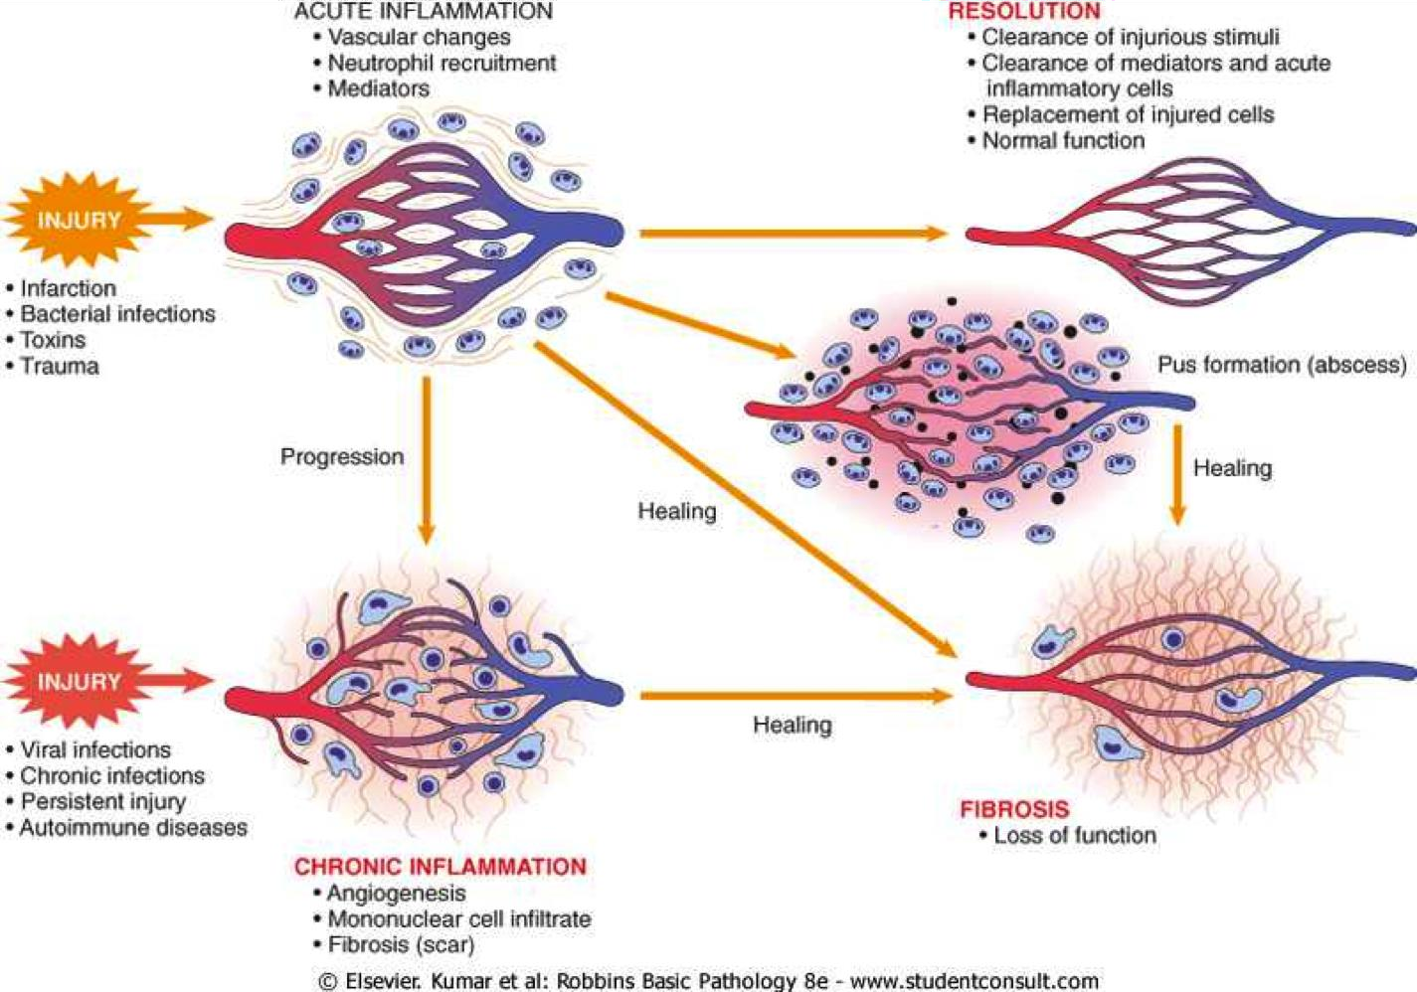
Morfologický vývoj chronického záněttu

Slide 31
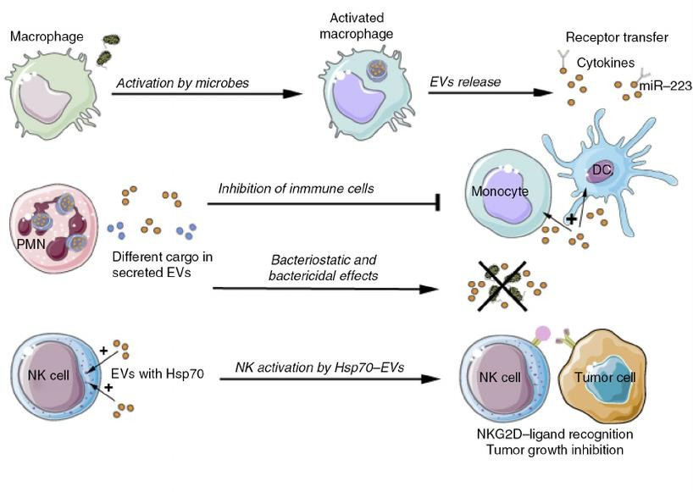
Role makrofágů v rámci chronického zánětu

Slide 32
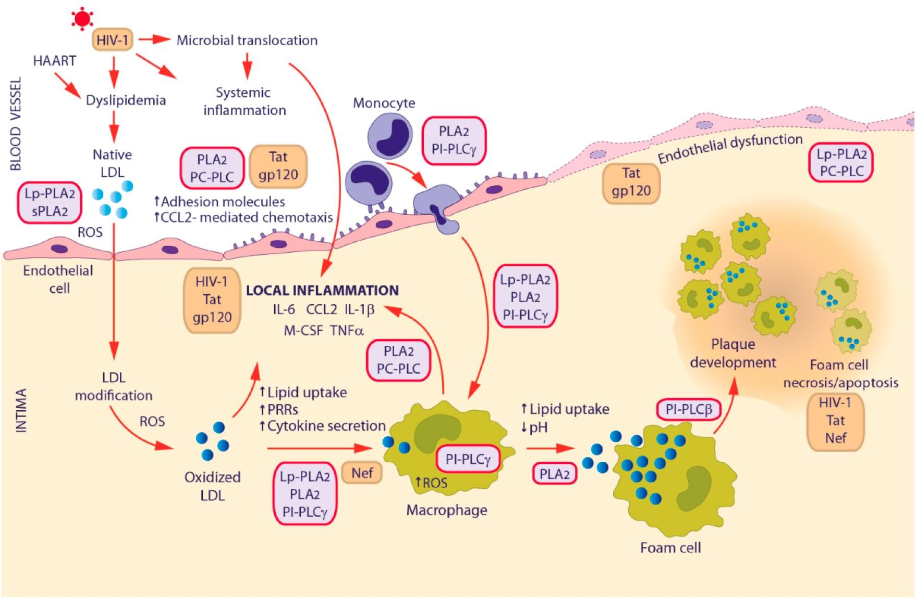
Role makrofágů v chronickém zánětu I

Slide 33
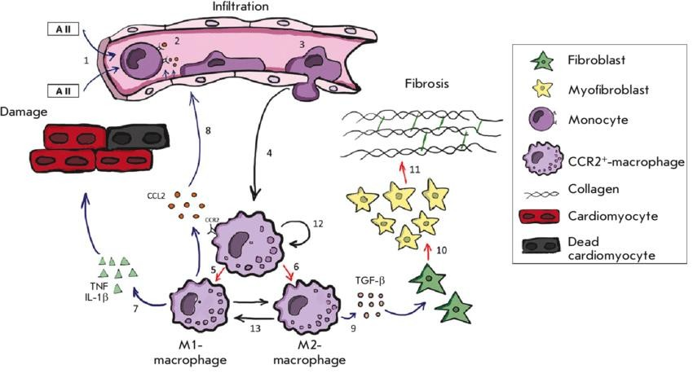
Role makrofágů v chronickém zánětu II
33 Zápatí prezentace

Slide 34
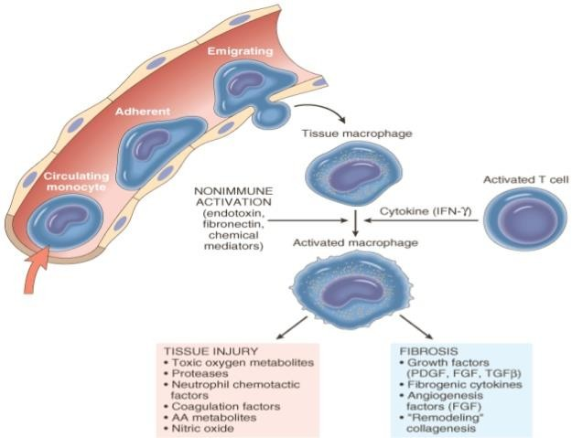
The role of macrophages in chronic inflammation
34 Zápatí prezentace

Slide 35
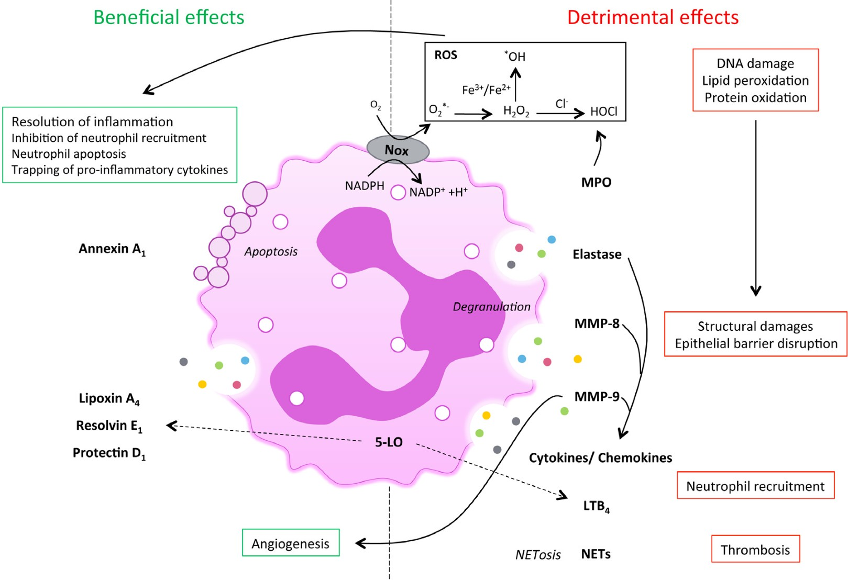
Role neutrofilů v chronickém zánětu I

Slide 36
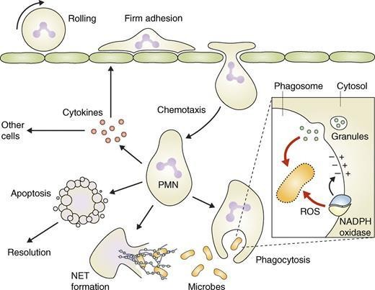
Role neutrofilů v chronické zánětu II

Slide 37
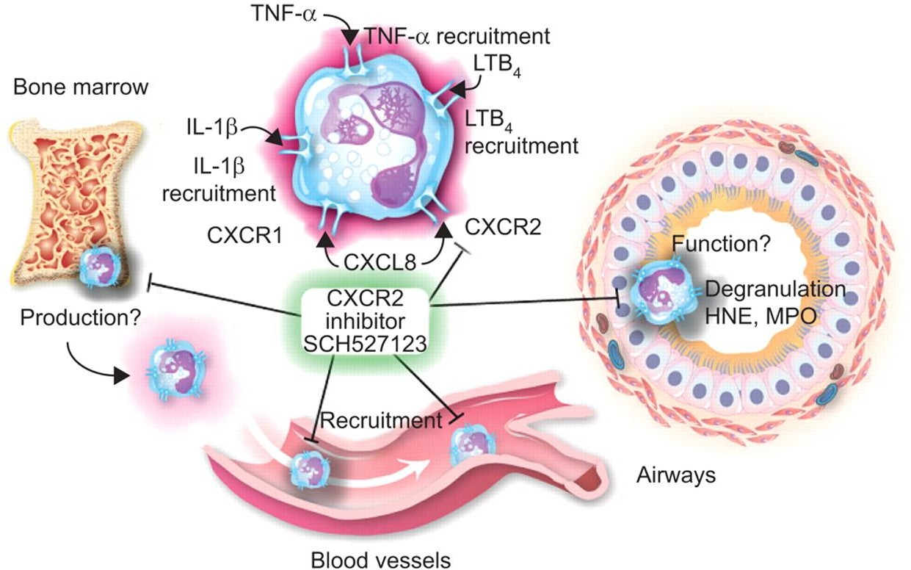
Neutrofily a chronický zánět

Slide 38
SIRS – syndrom systémové zánětlivé odpovědi
Generalizovaná akutní zánětlivá reakce, která se rozšiřuje na celý organismus
Intenzivní zánětlivá odpověď na primární lokální, mnohočetné či jinak komplexní poškození
Při SIRS se následný zánět neomezuje na oblast, kde zánět vznikl, ale šíří se do celého těla
I běžný zánět se šíří do celého těla – rozdíl oproti SIRS spočívá v tom, že u SIRS přestávají fungovat mechanismy kontroly zánětu

Slide 39
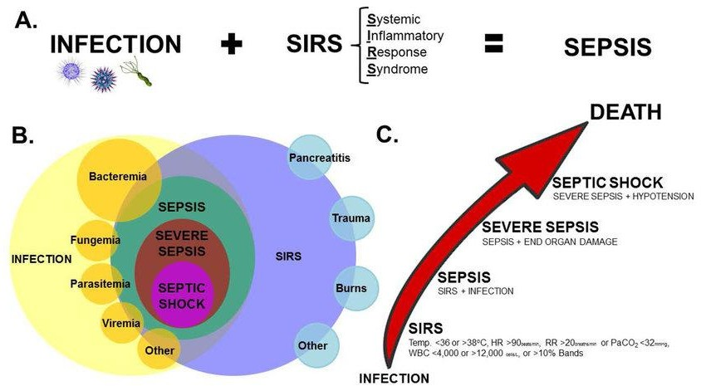

Slide 40
Patogeneze onemocnění Covid-19
Koronaviry patří do čeledi Coronaviridae v řádu Nidovirales
Název koronavirus - korona představuje hroty podobné koruně na vnějším povrchu viru; proto byl pojmenován jako koronavirus
Koronaviry jsou obalené viry, minimální velikosti (průměr 65–125 nm) a obsahují jednovláknovou RNA jako nukleový materiál o velikosti od 26 do 32 kb

Slide 41
Covid-19
Virus, který způsobuje COVID-19, je známý jako SARS-CoV-2.
Zdá se, že se poprvé objevil ve Wuhanu v Číně koncem roku 2019.
Vypuknutí se od té doby rozšířilo po celé Číně do dalších zemí po celém světě.
Do konce ledna byla WHO prohlášena za mimořádnou událost v oblasti veřejného zdraví s novým koronavirem.
Mezi nejčastěji hlášené příznaky patří horečka, suchý kašel a únava a v mírných případech mohou lidé mít jen rýmu nebo bolest v krku.
V nejzávažnějších případech se u lidí s tímto virem může objevit potíže s dýcháním a nakonec může dojít k selhání orgánů. Některé
případy jsou fatální.

Slide 42
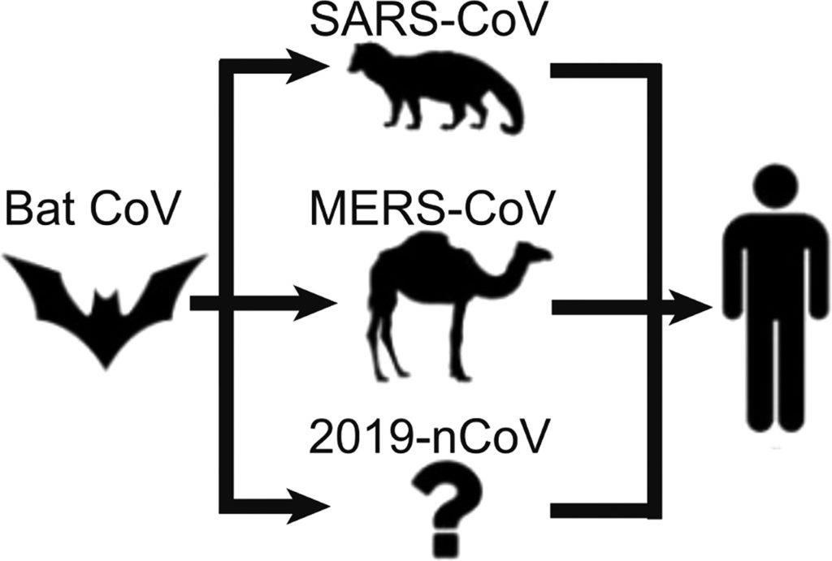
Lidské koronaviry
Nejpravděpodobnějším ekologickým rezervoárem pro koronaviry jsou netopýři, ale předpokládá se, že virus přeskočil druhovou bariéru pro člověka z jiného mezihostitele.
Tímto hostitelským prostředním zvířetem by mohlo být domácí zvíře, divoké zvíře nebo domestikované divoké zvíře, které dosud nebylo identifikováno.

Slide 43
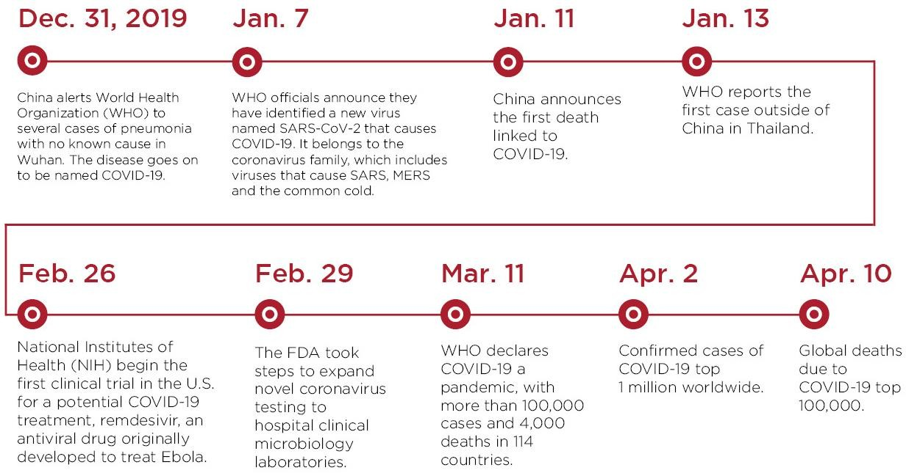
Covid-19 timeline

Slide 44
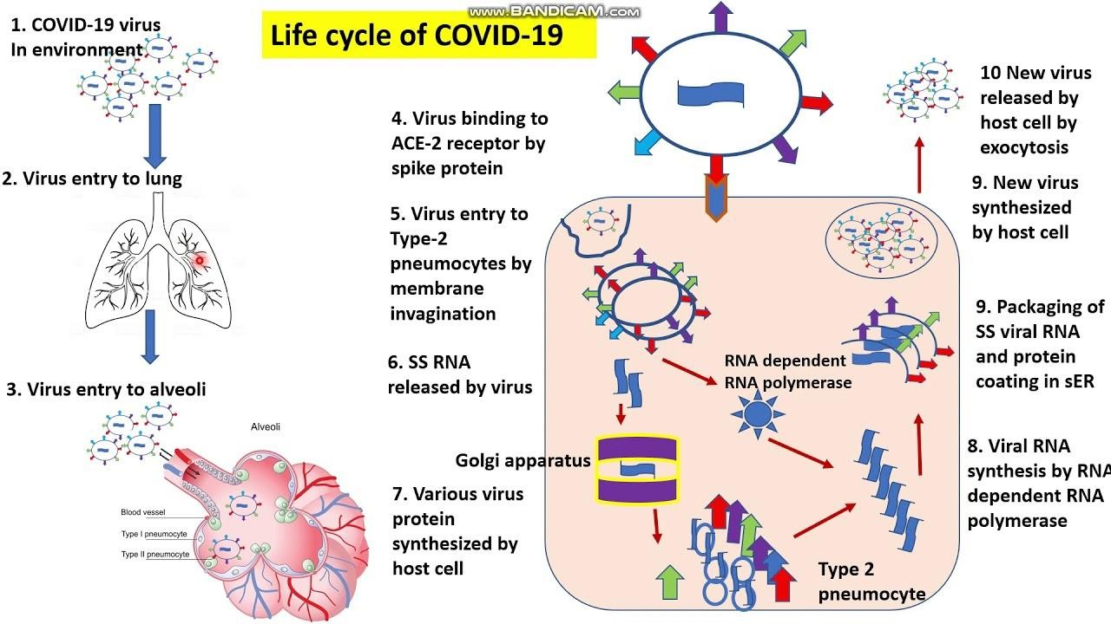
Patogeneze onemocnění Covid-19
44 Zápatí prezentace

Slide 45
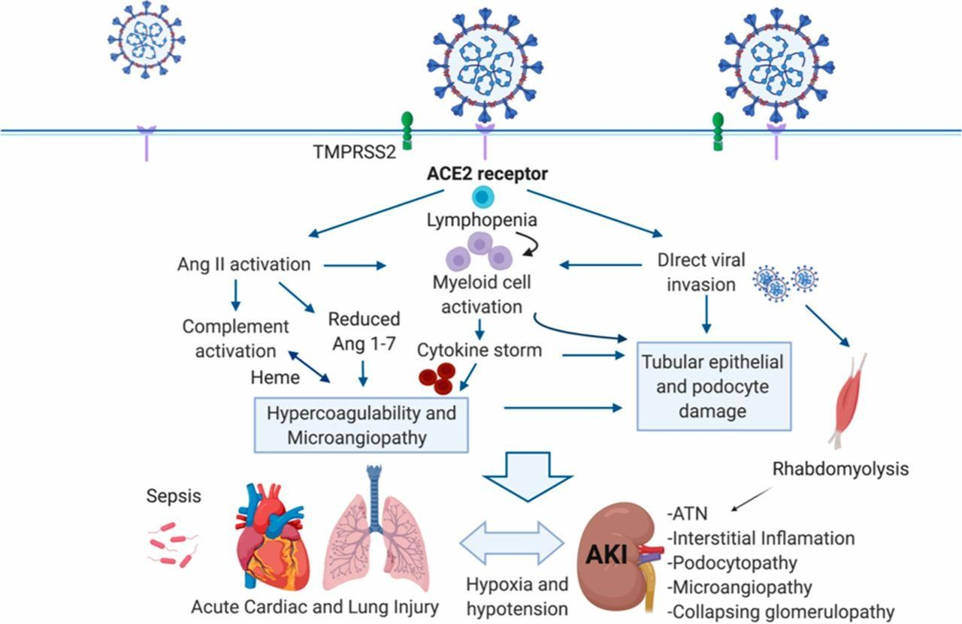
Patogeneze onemocnění Covid-19

Slide 46
Patogeneze onemocnění Covid-19
̶ Koronavirus je jedním z hlavních patogenů, které se primárně zaměřují na lidský dýchací systém. Předchozí ohniska koronavirů (CoV) zahrnují závažný akutní respirační syndrom (SARS) -CoV a respirační syndrom na Středním východě (MERS) -CoV, které byly dříve charakterizovány jako látky, které představují velkou hrozbu pro veřejné zdraví. Na konci prosince 2019 byl do nemocnic přijat soubor pacientů s počáteční diagnózou pneumonie neznámé etiologie.

Slide 47
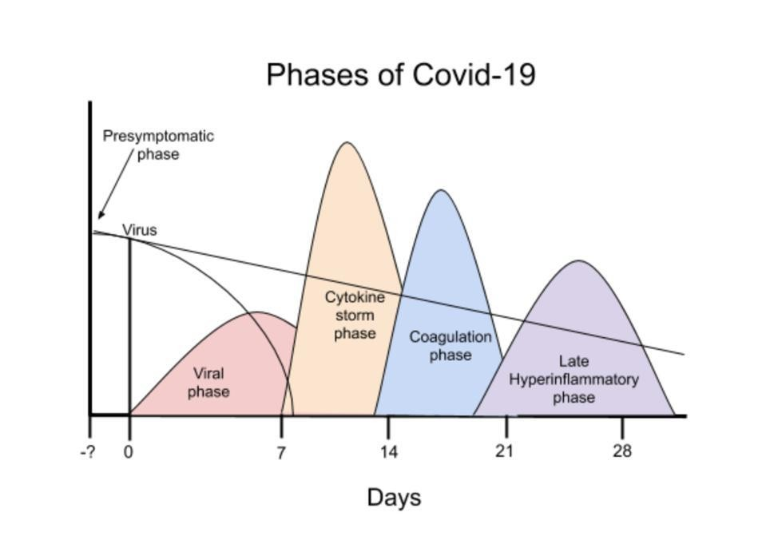
Fáze Covid-19

Slide 48
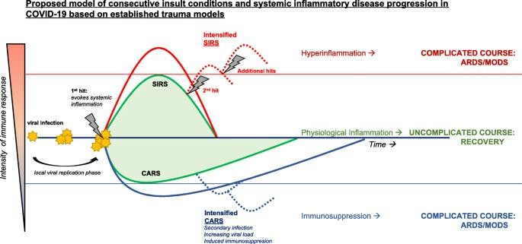
SIRS a Covid-19

Slide 49
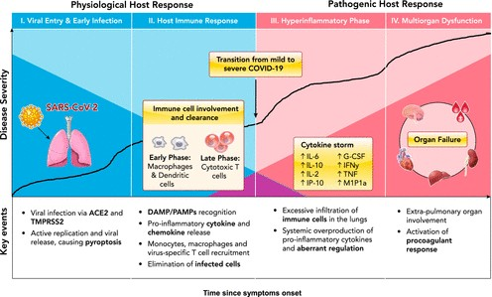
Patogeneze Covid-19 – klíčové události

Slide 50
SIRS
Generalizovaný deregulovaný destruktivní proces
Často spojen s devastací vzdálených orgánů
U hypersenzitivních osob se SIRS může projevit i při působení velmi malého množství antigenu
Klasifikace:
1) septický SIRS – spojený s infekcí
2) neseptický SIRS – po těžkém traumatu, hypoxémie, popáleniny, otravy, inkompatibilní transfuze

Slide 51
Septický SIRS
Diseminovaná mikrobiální infekce
50 % - grampozitivní bakterie, 30 % - gramnegativní bakterie, 5 %
- polymikrobiální infekty, 5 % kvasinky a plísně a 1 % anaeroby
1/3 postižených umírá
Primární SIRS Sekundární SIRS

Slide 52
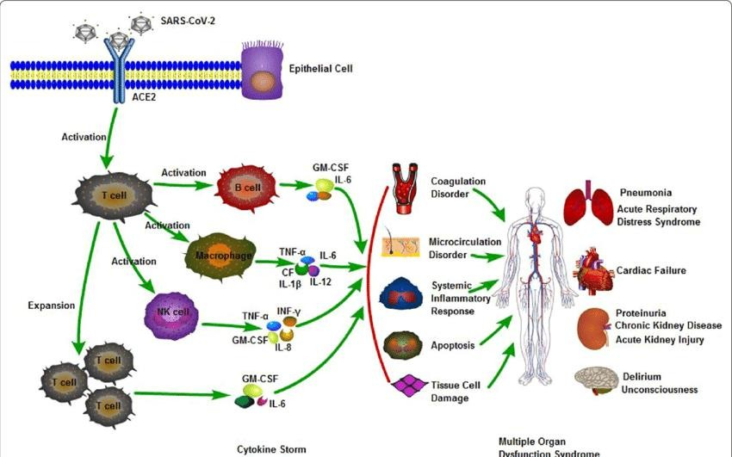
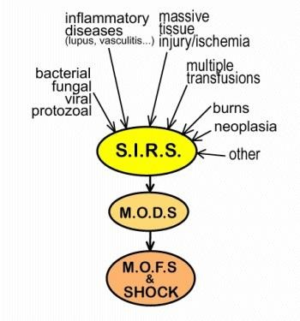
MODS

Slide 53
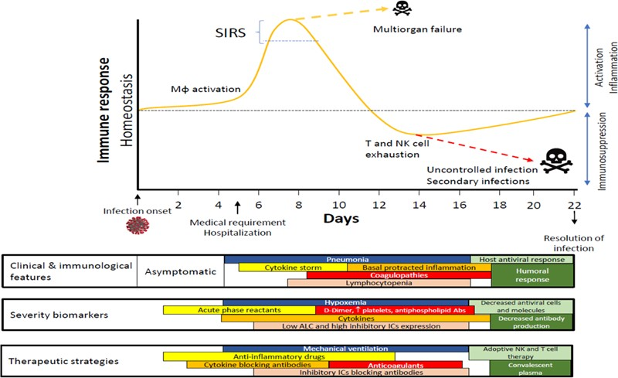
SIRS, MODS and Covid-19
53

Slide 54
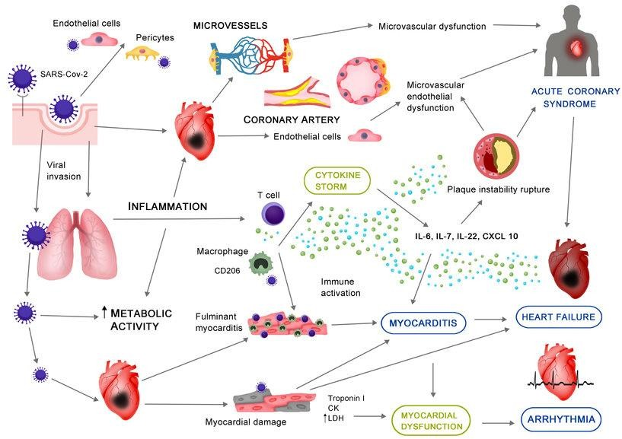

Slide 55
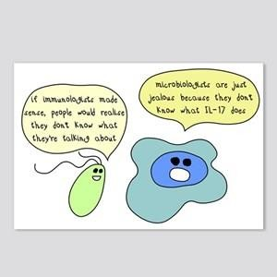
Děkuji za pozornost
55

